Slide 1
Дети Войны
Знакомство с творчеством
Александра Твардовского
Подготовила: Леушина А.Э.

Slide 2
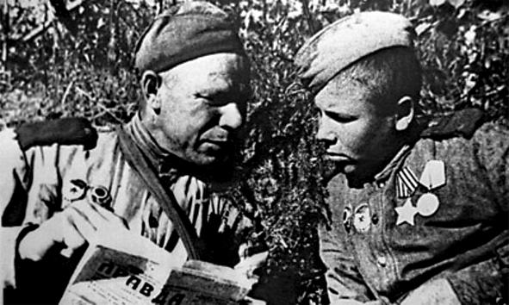
Александр Твардовский Рассказ танкиста

Slide 3
Стихотворение «Рассказ танкиста» Александр Твардовский написал в 1942 году со слов очевидца – одного из участников танкового боевого сражения, основанный на реальной истории из жизни

Slide 4
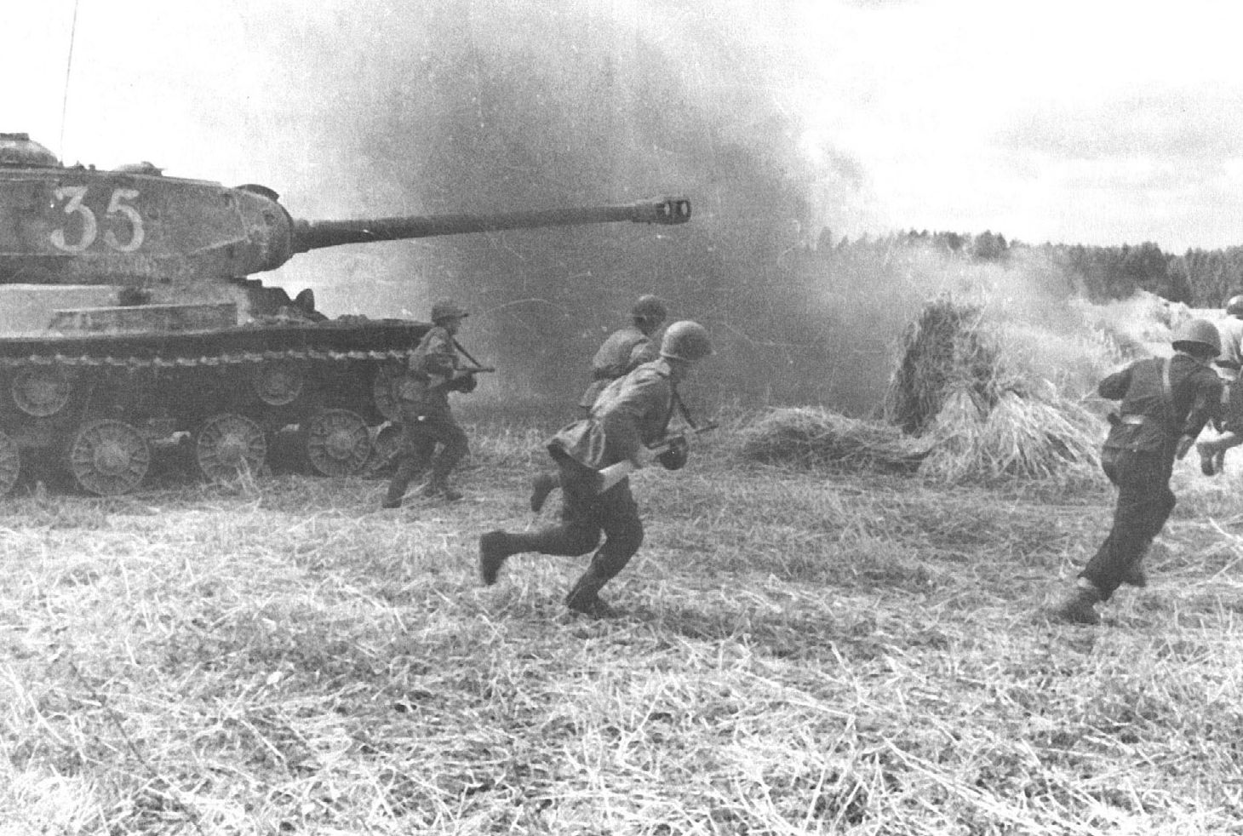
Был трудный бой. Всё нынче, как спросонку, И только не могу себе простить:

Slide 5
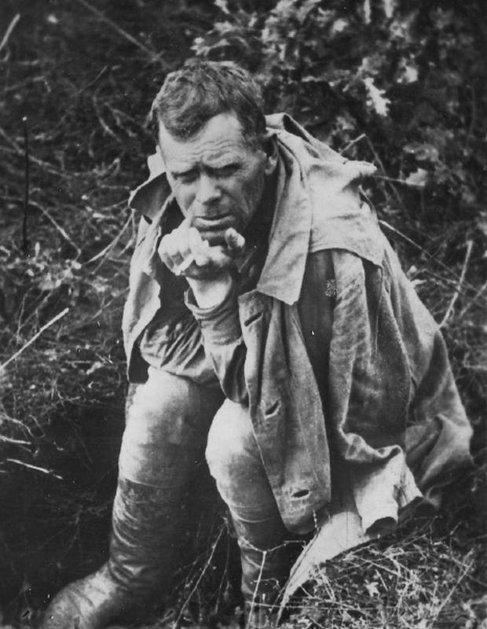
Из тысяч лиц узнал бы я мальчонку, А как зовут, забыл его спросить.

Slide 6
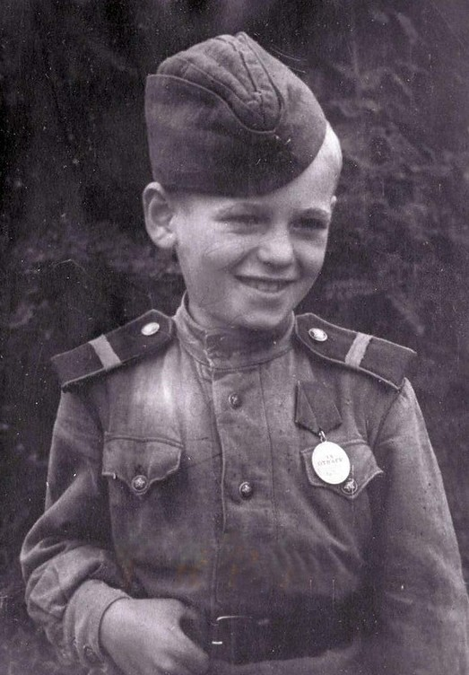
Лет десяти-двенадцати. Бедовый, Из тех, что главарями у детей,

Slide 7
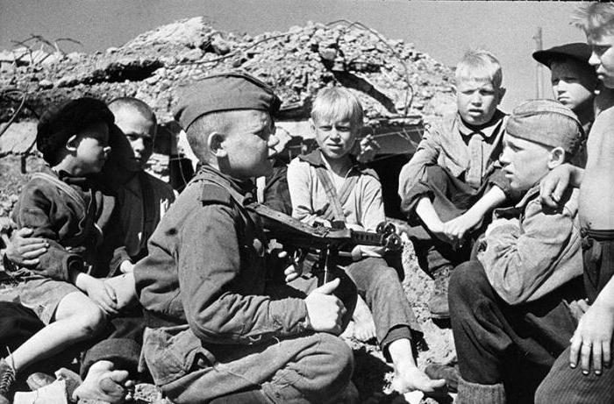
Из тех, что в городишках прифронтовых Встречают нас как дорогих гостей.

Slide 8
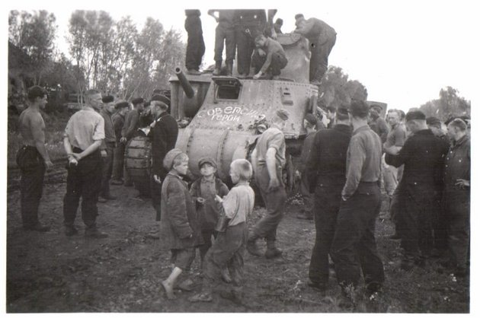
Машину обступают на стоянках, Таскать им воду вёдрами — не труд

Slide 9
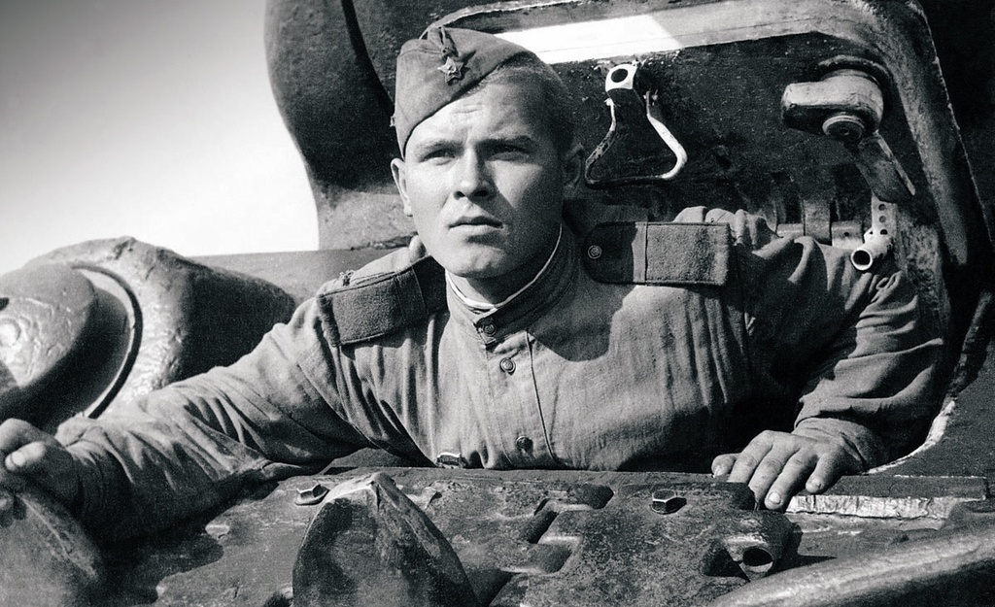
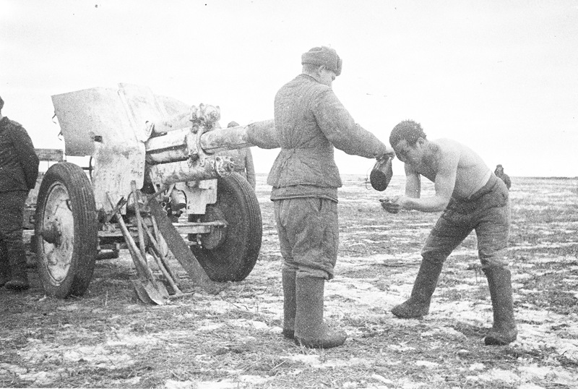
Приносят мыло с полотенцем к танку, И сливы недозрелые суют…

Slide 10
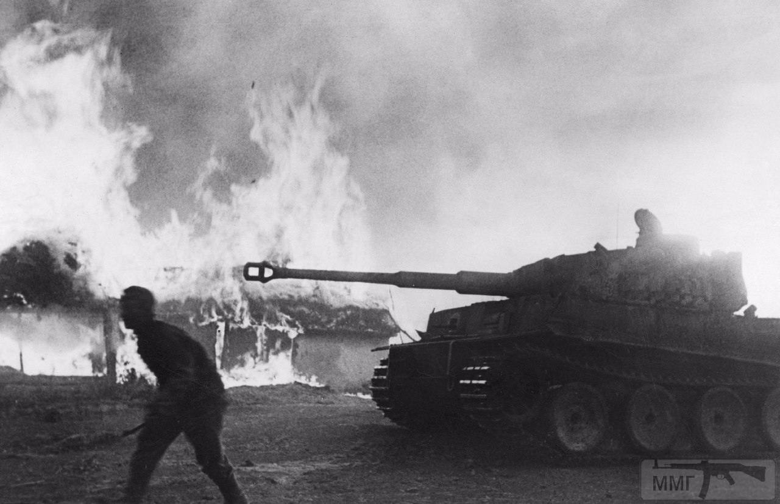
Шёл бой за улицу. Огонь врага был страшен, Мы прорывались к площади вперёд.

Slide 11
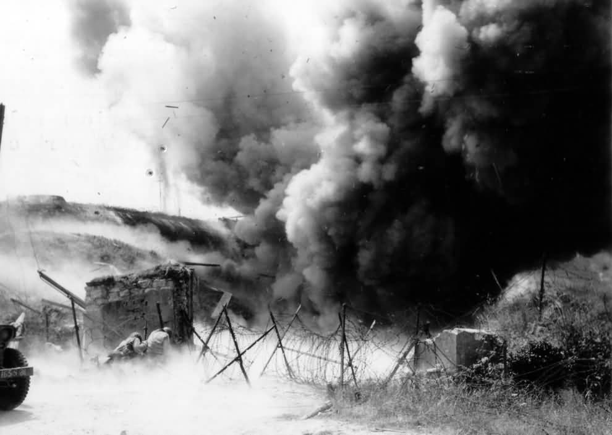
А он гвоздит — не выглянуть из башен, И чёрт его поймёт, откуда бьёт.

Slide 12
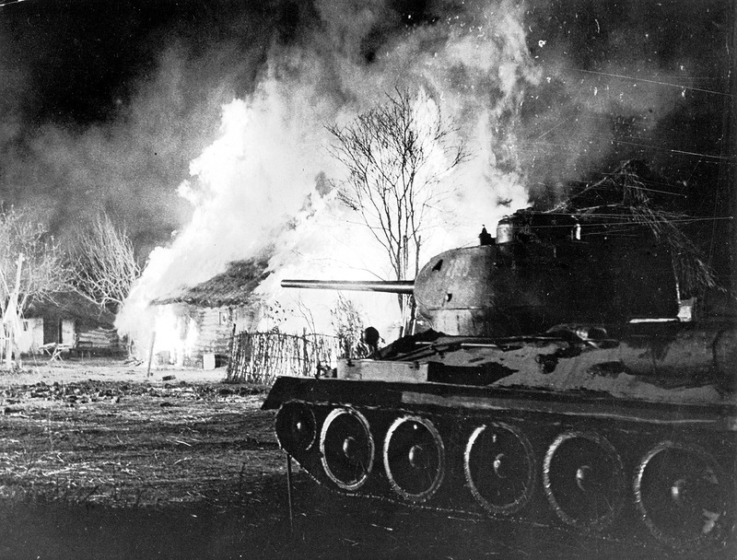
Тут угадай-ка, за каким домишкой Он примостился, — столько всяких дыр,

Slide 13
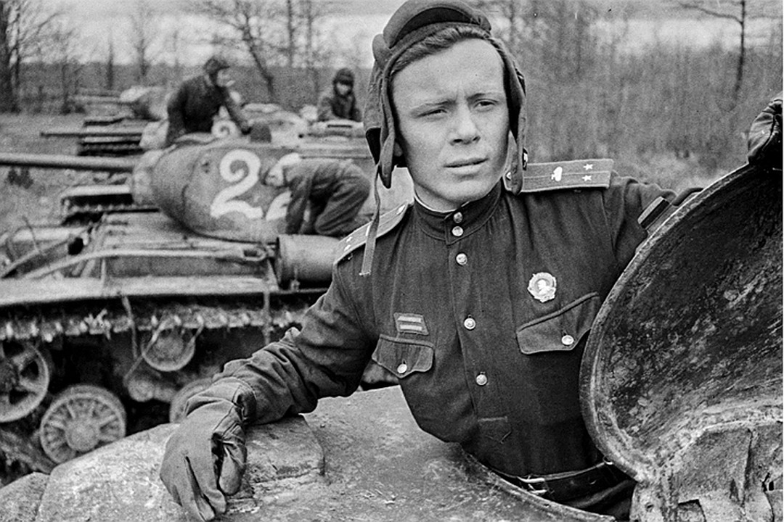
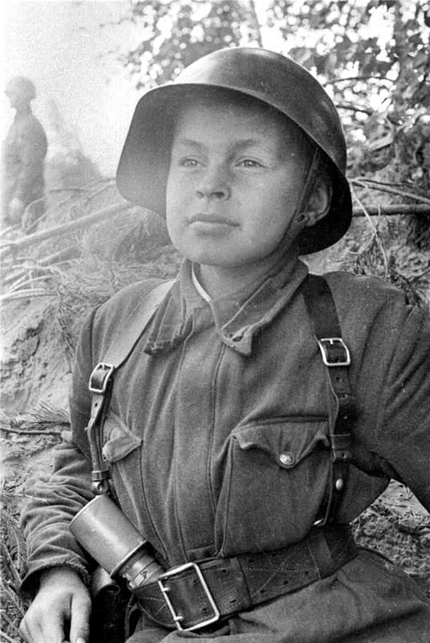
И вдруг к машине подбежал парнишка: — Товарищ командир, товарищ командир!

Slide 14
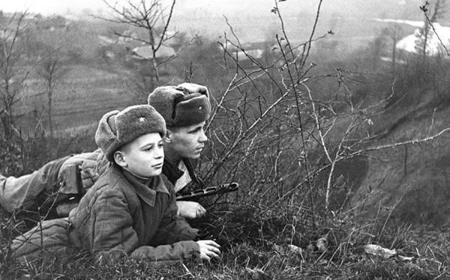
Я знаю, где их пушка. Я разведал… Я подползал, они вон там, в саду…

Slide 15
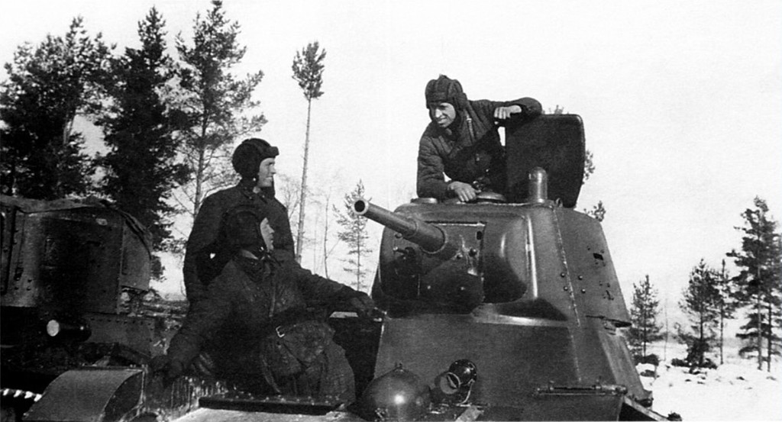
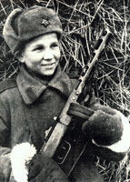
— Да где же, где?.. — А дайте я поеду На танке с вами. Прямо приведу.

Slide 16
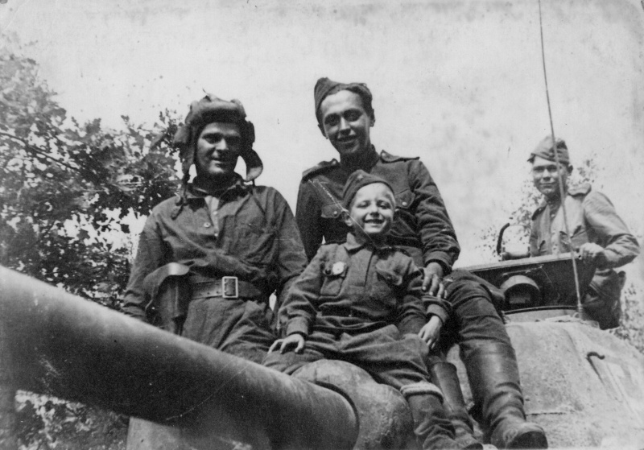
Что ж, бой не ждёт. — Влезай сюда, дружище! — И вот мы катим к месту вчетвером.

Slide 17
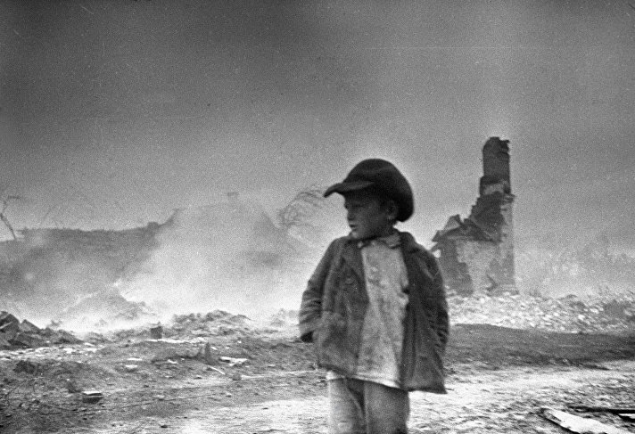
Стоит парнишка — мины, пули свищут, И только рубашонка пузырём.

Slide 18
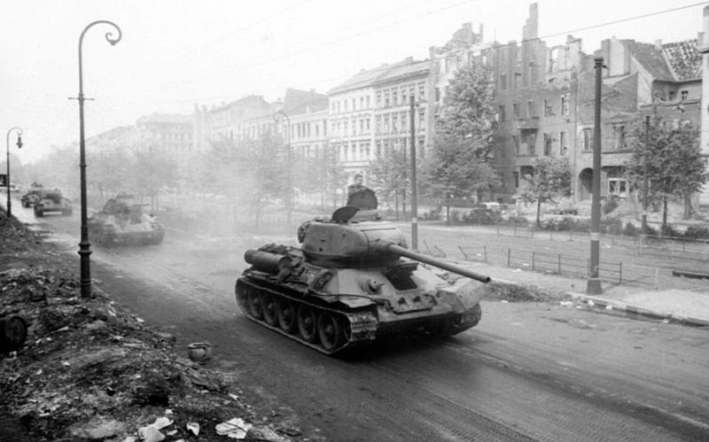
Подъехали. — Вот здесь. — И с разворота Заходим в тыл и полный газ даём.

Slide 19
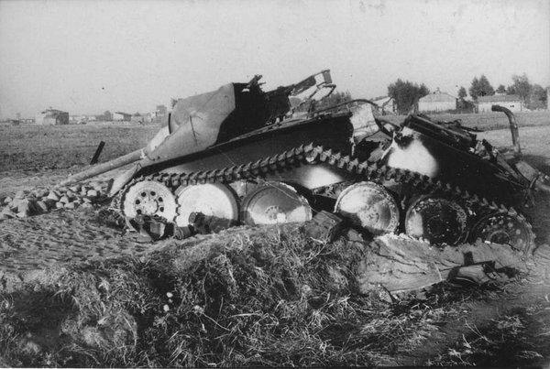
И эту пушку, заодно с расчётом, Мы вмяли в рыхлый, жирный чернозём.

Slide 20
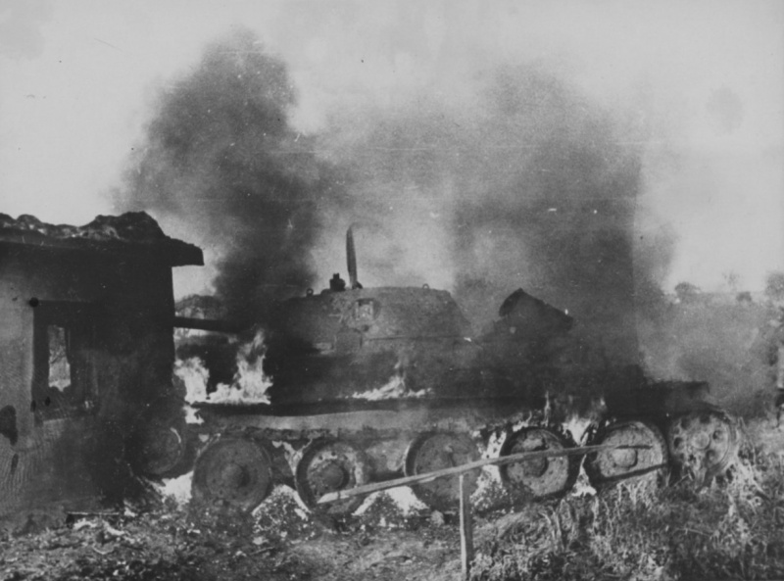
Я вытер пот. Душила гарь и копоть: От дома к дому шёл большой пожар.

Slide 21
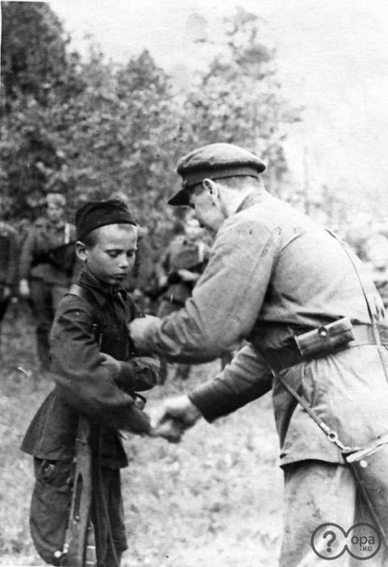
И, помню, я сказал: — Спасибо, хлопец! И руку, как товарищу, пожал…

Slide 22
Был трудный бой. Всё нынче, как спросонку, И только не могу себе простить:

Slide 23
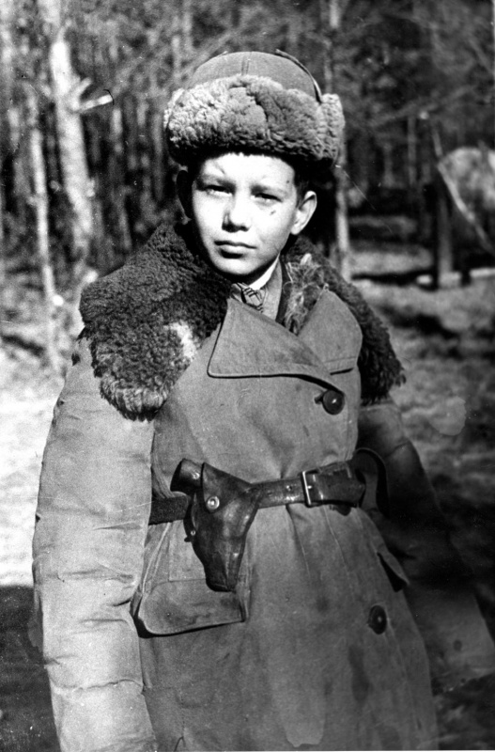
Из тысяч лиц узнал бы я мальчонку, Но как зовут, забыл его спросить.

Slide 24
Анализ стихотворения
Твардовский посвятил это стихотворение детям войны, которые защищали свою Родину наравне со взрослыми.
Действия происходили на пыльной улочке небольшого провинциального городка, который советские войска пытались отбить у фашистов.
Рассказчик сожалеет о том, что не успел узнать имя главного героя – местного мальчишки, который подошел к советским танкистам во время боя, чтобы показать, где именно находится огневая позиция противника. Солдатам-танкистам не оставалось ничего иного, как взять с собой юного смельчака на броню и, руководствуясь его указаниями, зайти в тыл к противнику.
Сведения ребенка позволяют уничтожить пушечный расчет. Утомленный боем танкист успевает только сказать: «Спасибо, хлопец!» и, словно взрослому, пожать мальчонке руку.
Очевидец тех далеких событий, выражает сожаление, что не узнал имени мальчишки. Он в нескольких фразах вспоминает его внешность и сравнивает с тысячами таких же ребят, детство которых было искалечено войной.

